Slide 1
TERCEIRO PAINEL
IMPACTOS
DA ESCASSEZ
DE MOTORISTAS
NOS CUSTOS

Slide 2
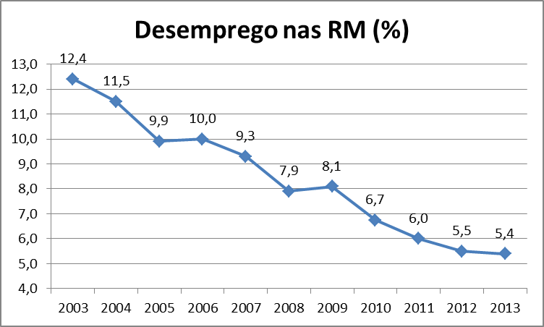
Escassez da mão de obra

Slide 3
Escassez da mão de obra
No ano passado, o TRC empregou 2,6 milhões de trabalhadores.
Isso equivale a 20,5% da força de trabalho empregada no setor de serviços privados não financeiros.

Slide 4
Escassez da mão de obra
Pesquisa CNT revela no setor rodoviário:
71,5% citam escassez de mão de obra como problema do setor;
19,4% destacam a falta de experiência;
17,9% citam o alto custo da mão de obra como barreira à contratação;
13,9% dizem que faltam cursos de treinamento;
16,7% reclamam dos elevados encargos sociais

Slide 5
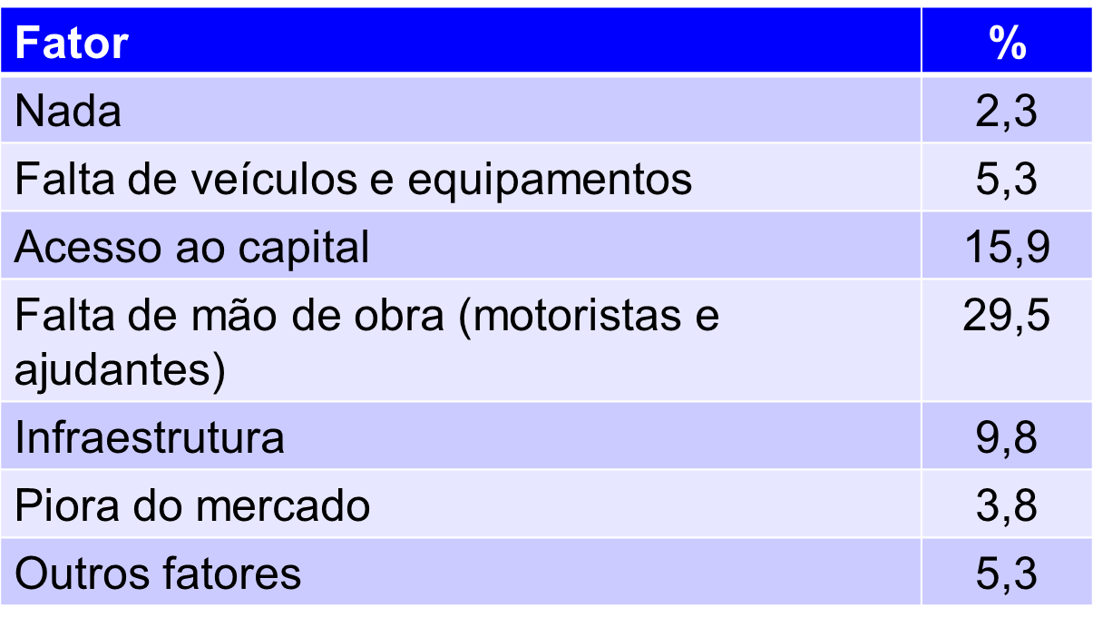
Escassez da mão de obra
O que pode limitar o crescimento da sua empresa em 2014?

Slide 6
Escassez da mão de obra
Pesquisa NTC com 143 empresas revela
Salário médio, incluindo vale refeição, Plano de Saúde e Seguro do Vida:
Motoristas urbanos: R$ 2.213,79
Motoristas rodoviários: R$ 3.010,71
Principal motivo da falta de motoristas: a severidade e as dificuldades da profissão.
Déficit médio de motoristas nas empresas: 12,1%

Slide 7
Escassez da mão de obra
Pesquisa da ANTT revela que as empresas
operaram:
Total de veículos | 1.142.784
Reboques | 28.864
Semirreboques | 438.834
Veículos automotores | 675.086
Falta de motoristas: 12,1% de 675.086 =
Aproximadamente 82 mil motoristas

Slide 8
Tentativas de solução
Projeto Primeira Habilitação para o Transporte, da CNT, vai financiar a formação como motoristas de 50 mil jovens de baixa renda entre 18 e 25 anos (CNH B).
Posteriormente estes jovens frequentarão o curso de trainee, para obter carta profissional D ou E.

Slide 9
Tentativas de solução
Sindicato das Empresas de Transporte de Cargas no Estado do Paraná (Setcepar) está recrutando motoristas da Colômbia.
Muitos dutos de petróleo foram instalados na Colômbia e o produto deixou de ser transportado por caminhões, deixando a mão de obra disponível.
Um instrutor colombiano veio fazer um curso de reciclagem de motoristas e, quando ele voltou ao país de origem, divulgou a oportunidade entre os colegas

Slide 10
Lei 12.619/2012
Limitou a jornada de trabalho dos motoristas empregados a 10 horas diárias. Isso agravou a falta de motoristas.
Antes da Lei, vigorava o inciso I do artigo 62, da CLT.
Um motorista trabalhando 24 dias por mês, poderia trabalhar, por exemplo, 360 horas (15 horas por dia).
Depois da lei, esta jornada fica limitada a 240 horas.
Resultado: Redução de 33,3% no número de viagens e aumento dos custos fixos por viagem.

Slide 11
.
Lei 12.619/2012
Impactos nos custos
Distâncias | M. curtas | Médias | Longas
C. Fracionadas | 9,51 | 14,08 | 14,01
Lotação | 30,62 | 27,09 | 26,35
Contêineres | 27,28 | 20,20 | 16,66
Internacional | 40,65 | 36,72 | 29,32
Farmacêuticos | 24,31 | 23,51 | 21,72
Fonte: DECOPE/NTC

Slide 12
Impactos salariais
Salários estão subindo acima da inflação
Admita-se que os salários reais dos motoristas subam 30% a longo prazo que os demais custos reais permaneçam constantes.
Toma-se como base uma combinação de um cavalo mecânico de dois eixos tracionando carreta de 3 eixos.
Custo fixo mensal: R$ 14.900,00
Salário do motorista e encargos: R$ 6.000,00
Custo variável/km: R$ 1,53

Slide 13
Impactos salariais
Situação | Antes | Depois
Custo Fixo (R$/mês) | 14.900,00 | 16.700,00
Motorista e encargos (R$/mês) | 6.000,00 | 7.800,00
Custo variável (R$/km) | 1,53 | 1,53

Slide 14
Impactos salariais
Custos atuais
Km/mês | 2.000 | 6.000 | 10.000
C. Fixo mensal (R$) | 14.900 | 14.900 | 14.900
C. Variável (R$/km) | 1,53 | 1,53 | 1,53
C. Variável/mês (R$) | 3.060 | 9.180 | 16.300
Custo total/mês (R$) | 17.960 | 24.080 | 31.200

Slide 15
Impactos salariais
Custos futuros
Km/mês | 2.000 | 6.000 | 10.000
C. Fixo mensal (R$) | 16.700 | 16.700 | 16.700
C. Variável (R$/km) | 1,53 | 1,53 | 1,53
C. Variável/mês (R$) | 3.060 | 9.180 | 16.300
Custo total/mês (R$) | 19.760 | 25.880 | 33.000

Slide 16
Impactos salariais
Aumentos de custos
Km/mês | 2.000 | 6.000 | 10.000
C. Total atual (R$/mês) | 17.960 | 24.080 | 31.200
C. Total futuro (R$/mês) | 19.760 | 25.880 | 33.000
Aumento de custos (%) | 10,0 | 7,5 | 5,4

